Slide 1

El Futuro de la Segmentación
Un recorrido por el estado actual del ecosistema, addressability, la confianza y las opciones futuras.

Slide 2
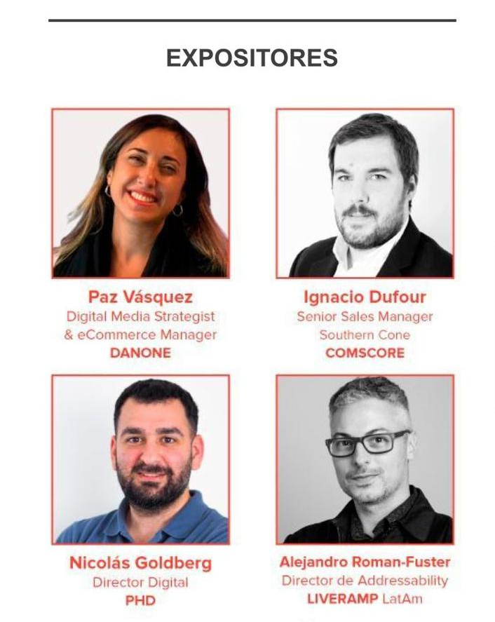

Slide 3
Addressability
Por addressability nos referimos a la serie de tecnologías que permiten la conexión entre Marcas/Anunciantes, Publishers/Medios de Comunicación y Clientes/Usuarios finales, por ejemplo a través de cookies de terceros.

Slide 4
Agenda
1
El estado actual de nuestro ecosistema
2
Aquel identificador llamado cookie
3
Crisis de confianza
4
El futuro y las soluciones

Slide 5
El estado actual del ecosistema
¿Qué está sucediendo?

Slide 6
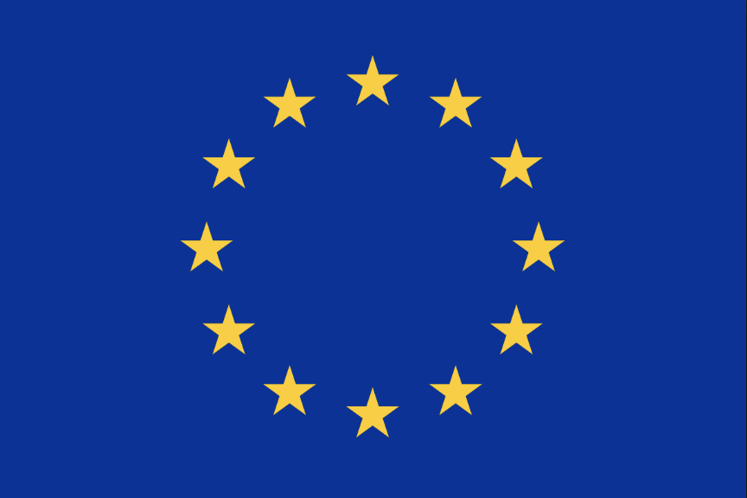





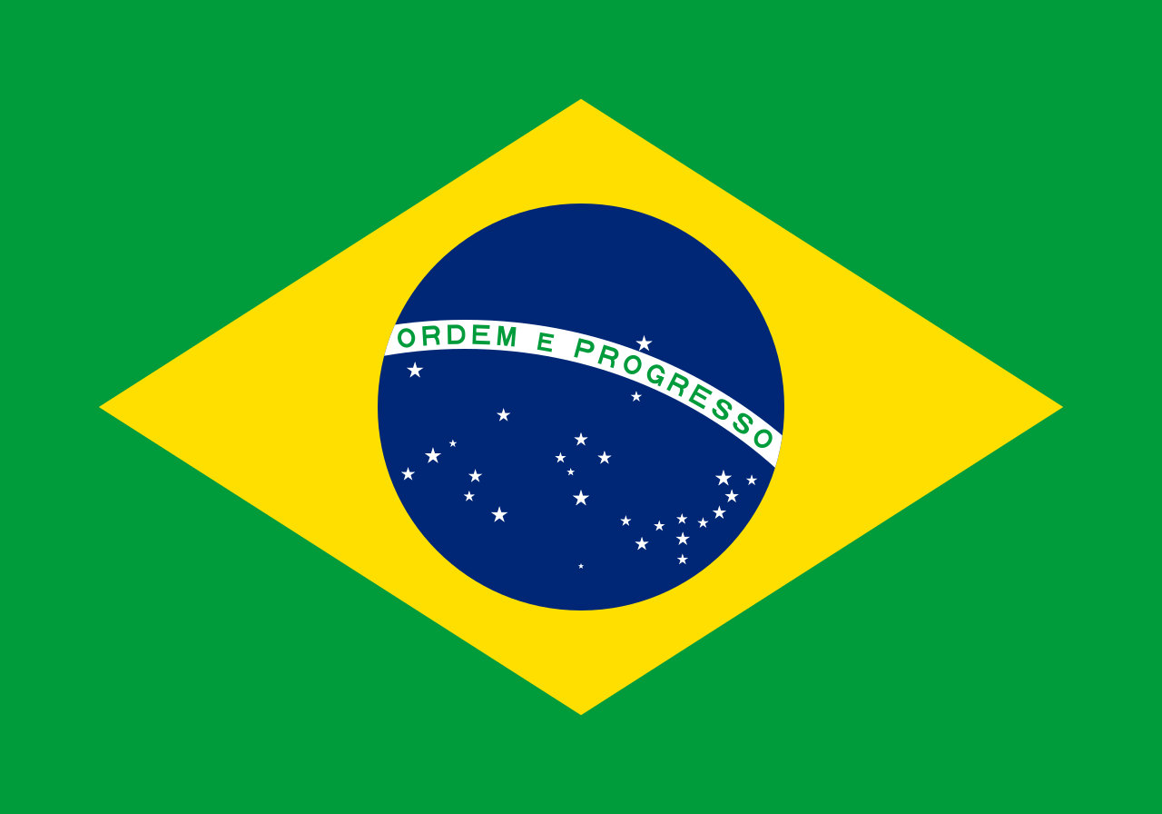
La regulación de la privacidad de datos es la NUEVA NORMALIDAD.
Act on the Protection of Personal Information amendments approved by Japanese Cabinet
California Consumer Privacy Act (CCPA)
goes into effect
Lei Geral de Proteção de Dados goes into effect
May 2018
Ene 2020
Ene 2020
Mar 2020
May 2020
Ago 2020
End 2021
EU’s General Data Protection Regulation (GDPR)
goes into effect
South Korea passes data privacy amendments aligned with GDPR
Thailand’s Personal Data Protection Act (PDPA) goes into effect
India’s Personal Data Protection Bill 2018 goes through final approval

Slide 7




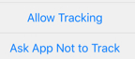
Los identificadores usuales están perdiendo señal
Display + mobile web
In-app
Connected TV
40%
De la web ya es cookieless
ATT de Apple limita IDFA, Google lo hará con AAID
ITP y el Gnatcatcher de Google remueven las direcciones IP para CTV
185.22.124.1
60%
40%
Las marcas están perdiendo conectividad de datos con sus audiencias, en todos los canales.
Los Publishers son víctimas de pérdidas de datos, evitando que conecten su inventario con audiencias de first, second y third party de los anunciantes.

Slide 8
¿Qué sucede con los “walled-gardens”?
La capacidad para alcanzar a audiencias basadas en personas a gran escala y medir los resultados dispara la inversión en los denominados “Walled-Gardens”.
Time Spent
Digital Ad Spend
34%
34%
42%
50%
58%
66%
Open Internet
Triopoly
Sources: Harris Poll/OpenX study (October 2020):Fuente Time Spent: Comscore MMX® Multi-Platform, Total Minutos, Septiembre 2022, Argentina, Google+Meta+bydance vs open internet

Slide 9
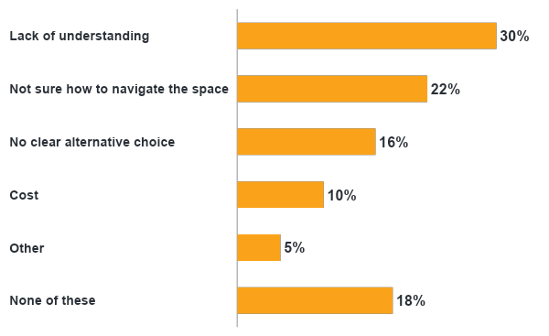

Entendiendo el mercado de Latam
Cuando se pregunta cuál sería el mayor desafío para adaptarse a la eliminación gradual de las cookies, la falta de comprensión fue la opción más seleccionada por los encuestados.
El mayor desafío al adaptarse a la eliminación gradual de las cookies de 3ros
Q: When thinking of ways your company might adapt to the phase out of 3rd party cookies, which of the below would you consider the biggest challenge? n=209

Slide 10
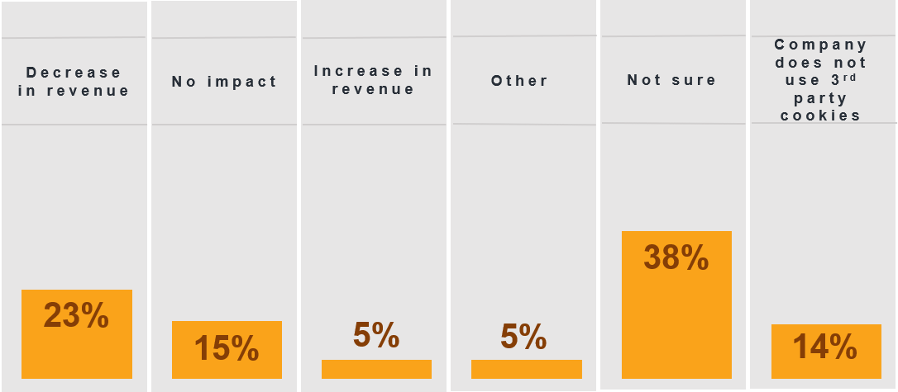
Entendiendo el mercado de Latam
Mientras la mayoría de los participantes no están seguros, 1 de cada 4 espera un impacto negativo en el revenue
El impacto estimado por los profesionales en la eliminación de la Cookies de 3ros
Q: What impact do you expect the phase out of 3rd party cookies to have on your company’s revenue? I expect… n=209

Slide 11
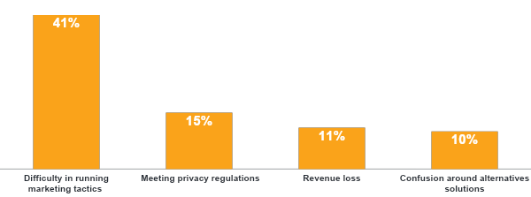
Entendiendo el mercado de Latam
La dificultad para ejecutar tácticas de marketing se consideró el desafío más serio para una empresa que no puede usar cookies de terceros.
El 17 % de los encuestados respondió que no utiliza cookies de terceros.
El 5% de los encuestados pensó que ninguno de estos eran desafíos.
Q: Thinking specifically about your company’s usage of cookies, please rank in order which of these are the most serious challenges, for your company, if third-party cookies are not available n=209

Slide 12
Aquel identificador llamado cookie
¿De qué estamos hablando?

Slide 13
¿Qué va a desaparecer?
No todo tipo de cookie dejará de existir
1st party cookie & local storage
3rd party cookie
La información que cada propiedad guarde en sus propias cookies podrá seguir utilizándose de la misma manera que sigue disponible en Safari, Firefox o Edge. Esto incluye la información guardada en contenedores
Aquellas piezas de código de terceros en una propiedad web serán bloqueados y no podrán realizar las mismas funciones que hasta ahora. Es decir, pixels o tags no podrán guardar información en el navegador.

Slide 14
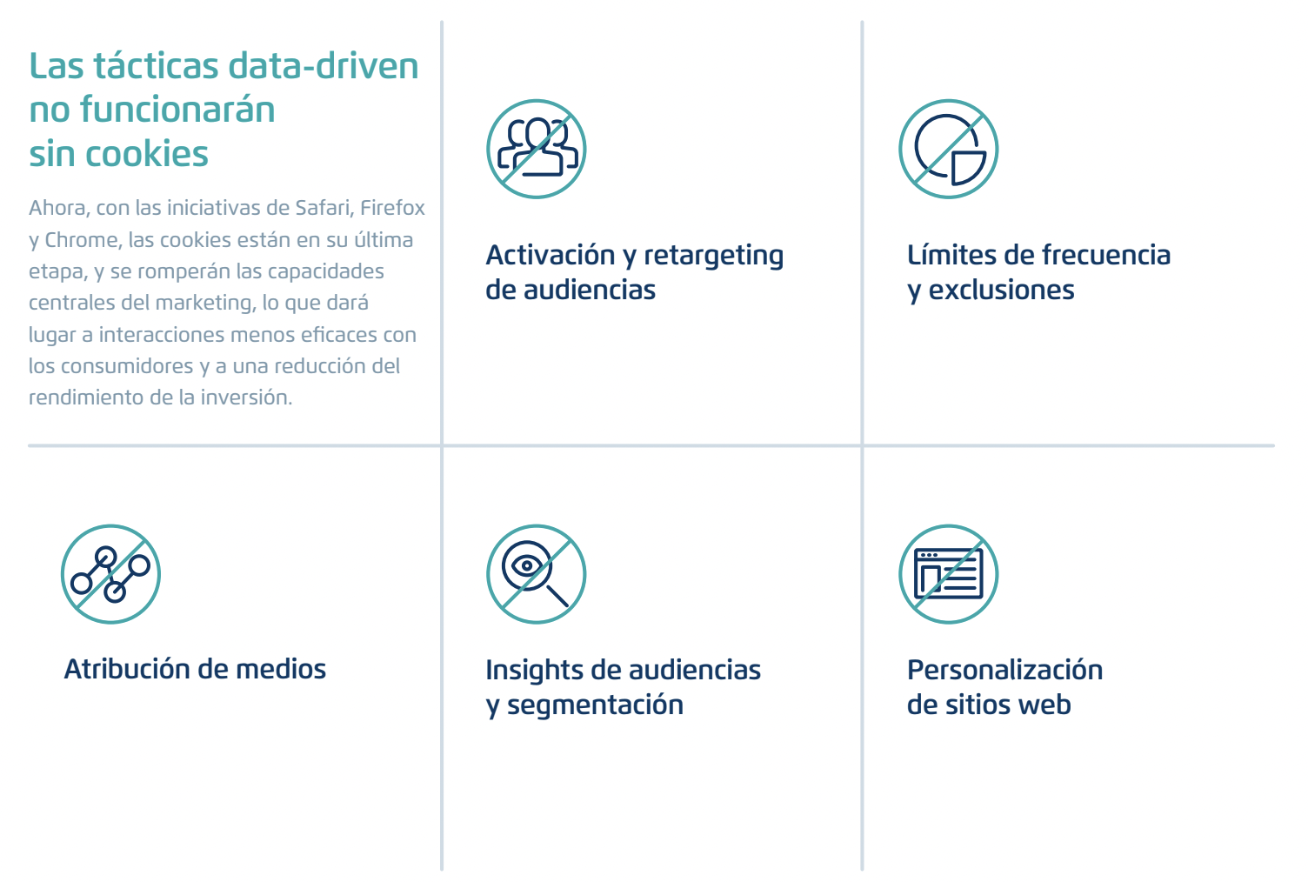
Las cookies de terceros, el identificador utilizado aún sin saberlo.
Las cookies de terceros nunca se pensaron como un identificador, simplemente fue una solución rústica a distintas problemáticas del marketing digital.

Slide 15
Su desaparición ofrece grandes oportunidades
Moving Data on Cookies
Brand
Onboarder | 1MM records
DMP | 650K
DSP | 390K
SSP | 234K
Publisher
Las falencias de cookies en términos de transimición de información van a solucionarse con su desaparición y el surgimiento de otras tecnologías.
65% MR
60% MR
60% MR
<24%
Audience removed

Slide 16
Crisis de confianza
¿Son las regulaciones un síntoma de algo más?

Slide 17
¿Cómo llegamos hasta aquí?
Podemos culpar a los reguladores o a los navegadores pero sólo están actuando en consecuencia
Confianza
Transparencia
Elección
Como industria, perdimos la confianza de los consumidores
No fuimos del todo transparentes con los usuarios sobre el modo en que se utilizarían sus datos.
Los individuos quieren tener opciones reales y la oportunidad de hacerlo de una forma sencilla.

Slide 18
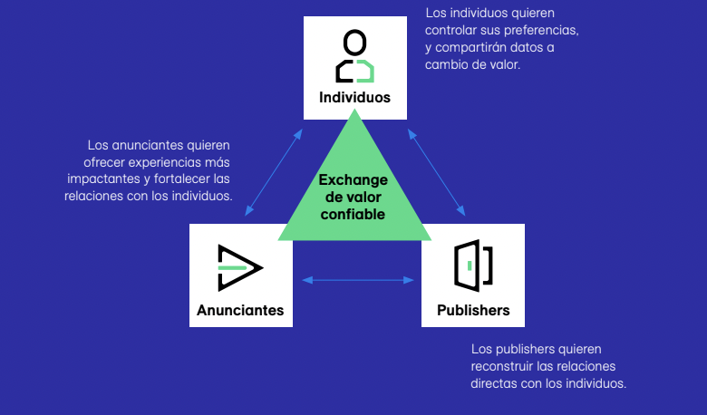
Es fundamental establecer un intercambio de valor real y evitar las trampas para los consumidores

Slide 19
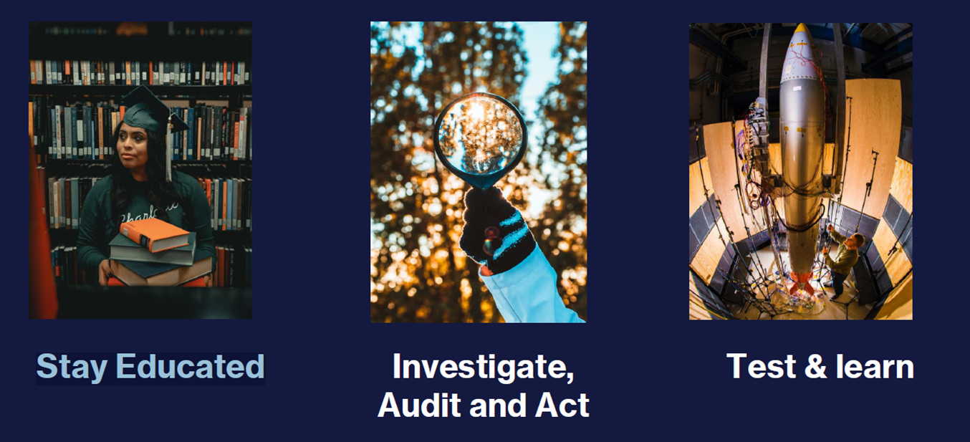
Lanzamiento de estrategias de acreditación
Beneficios
Lo mejor es empezar con un diálogo con el consumidor. Ofrecer una experiencia personalizada, acceso a contenido premium, descuentos, etc a cambio de autenticación utilizando algún tipo de información PII como el correo electrónico.
Las estrategias pueden incluir:
Recomendación:
Mejora ingresos
Particularmente en torno a las suscripciones y a la posibilidad de activar soluciones determinísticas.
Transparente & user friendly
Ofrece mayor transparencia al consumidor y opciones sobre cómo se pueden utilizar sus datos.
Su propia data
Para cualquier actor del ecosistema, tener data propia será fundamental en el escenario que viene
Newsletter signups
Paid/free subscriptions
Social sign-in
Premium content email capture
Programa de lealtad
Descuentos especiales

Slide 20
El futuro y las soluciones
No es necesario entrar en pánico.

Slide 21
¿Qué soluciones existen?
Las opciones para dar respuesta a la obsolescencia de las cookies
Determinísticas
Algorítmicas
Contextuales
Son basadas en personas, en su acreditación de identidad.
Las hemos visto en grandes jugadores, especialmente los walled gardens donde a cambio de un valor, el usuario final ofrece voluntariamente sus datos y los puede editar fácilmente.
Pueden basarse en soluciones determinísticas pero utilizan tecnología de machine learning para expandir algunas capacidades. Particularmente la búsqueda de look-a-likes.
Ofrecen un grado más sencillo de identificación, en donde se puede identificar el contenido al que está expuesto el consumidor, permitiendo la toma de decisiones.

Slide 22
Comparativa de soluciones
Determinísticas
Contextuales
Privacy Sandbox (FLoCs, Topics, etc)
Pros:
Mayor ROI
Conexión directa con audiencias de alto valor
Ya utilizado en Walled Gardens
Cons:
Puede no ser viable para todas las impresiones.
Pros:
Simple
Barato
Cons:
Difícil de medir correctamente
Peor ROI para marcas.
Pros:
Potencialmente listo para usar para medios de comunicación y marcas/anunciantes.
Cons:
Sin resultados reales aún.
Entrega el control a un tercero.

Slide 23
Take away
Un roadmap simplificado

Slide 24
¿Qué deberíamos buscar en un nuevo identificador?
 |  | Programmatic Tokens | Lo que deberían permitir
La mayoría de los IDs son compatibles con funciones programáticas básicas | Compatible con emails.
 | Permiten compras programáticas en el open exchange.
El nuevo identificador debe ser neutral y construido sobre personas reales. | Neutral e imparcial en relación a los medios
 | Que aproveche una identidad basada en personas
Necesita soportar un abanico más grande de usos tanto para marketing como para otras funciones | Permitir compras directas y private marketplaces
 | Permitir conectividad en TV
 | Permitir conexiones con plataformas sociales
Necesita permitir que empresas colaboren con sus socios, tener escala global y permitir mediciones | Permitir la colaboración con second-party data
 | Disponible globalmente
 | Permitir la medición omnicanal y la atribución de valor

Slide 25
Algunas advertencias
Hay que tener cuidado con volver a cometer los mismos errores
Hashed Email
Fingerprinting
Ingresar emails “hasheados” en el bidstream en reemplazo de las cookies
Recolectar señales del navegador o el dispositivo para generar un identificador de seguimiento.
Limitado
No amigable con la privacidad de datos
Riesgos de seguridad
Identificador inestable.
Los emails tampoco son personas
Se volverá obsoleto muy pronto

Slide 26
¡Muchas Gracias!
Preguntas & Respuestas

